Slide 1
የCharles ወንዝ (Charles River) ግብረሃይል በወንዝ እኩል ተደራሽነት ላይ
የበልግ የሕዝብ አስተያየት | ህዳር 17፣ 2025
ውይይታችንን 6:10pm እንጀምራለን። እባክዎ ነጻ ሆነው ራስዎን ለጎረቤትዎ ያስተዋውቁ እና Memorial Driveን ተከትሎ ባለው ቦታ የሚያከናውኑትን የሚወዱትን ተግባር ባጭሩ ይግለጹ።

Slide 2

የማስተርጎም አገልግሎት
የማስተርጎም አገልግሎት በስፓኒሽ፣ ብራዚልያን፣ ሃይቲያን፣ ማንዳሪን፣ ካንቶኒዝ እና አረብኛ እየተሰጠ ነው።
  እርስዎ በሚፈልጉት ቁዋንቁዋ ለመሳተፍ፣ እርስዎ በመረጡት ቁዋንቁዋ አገልግሎቱን ለማግኘት እባክዎ ሰንጠረዡን ይጎብኙ።
  አስተርጉዋሚውን መስማት እንዲቻል እባክዎ ድምጽዎን ዝቅ አድርገው ይናገሩ።

Slide 3
አጀንዳ
6:10 – 6:45pm: አጠቃላይ መረጃ ማቅረብ + ጥያቄና መልስ
  DCR የCharles ወንዝ ግብረሀይልን ዓላማና ግቦች እና እስከዛሬ ድረስ የተከናወኑ ተግባራትን ጠቅለል አድርጎ (~10 ደቂቃ) ያቀርባል፣ ከዚህ ቀጥሎ ለሚቀርቡ ጥያቄዎች ማብራሪያ ለመስጠት ጊዜ ይኖረዋል
  እባካችሁ አስተያየቶችን ለአነስተኛ ቡድን ውይይቶች ያዙዋቸው
6:45 – 7:30pm: የአነስተኛ ቡድን ውይይት
  ክፍሉ ወደ አነስተኛ ቡድኖች ይከፋፈላል፣ እያንዳንዱ ቡድን ከማስታወሻ መዝጋቢ ጋር በሚመጣ የDCR፣ EEA ወይም MAPC የቡድን አባል ይመራል
  የማስተርጎም አገልግሎቶችን የሚጠቀሙት በአንድ ቡድን ውስጥ ይቆያሉ
7:30 – 8:00pm: ውይይቱን አጋርቶ መዝጋት
  በውይይቱ የተነሱትን ቁልፍ ጭብጦች ለማጋራት በዋናው ቦታ መልሶ መሰብሰብ
  ስለቀጣይ እርምጃዎች መረጃ ተሰጥቶ ፕሮግራሙ ይዘጋል

Slide 4
የህዝብ አስተያየት ማስታወሻዎች
  ሁሉንም ተሳታፊዎች በንቃትና በአክብሮት ያዳምጡ
  የሀሳብ ልዩነቶችን ከግለሰቦች ይልቅ ሀሳቦች ላይ በማትኮር ገንቢ በሆነ መንገድ ይግለጹ
  እኩል ተሳትፎን ለማረጋገጥ ጣልቃ መግባትን ይቀንሱ
  እባክዎ ሃሳብዎን በአነስተኛ ቡድን ውይይቶች ላይ ይግለጹ – የርስዎን ሃሳብ መስማት እንፈልጋለን!

Slide 5
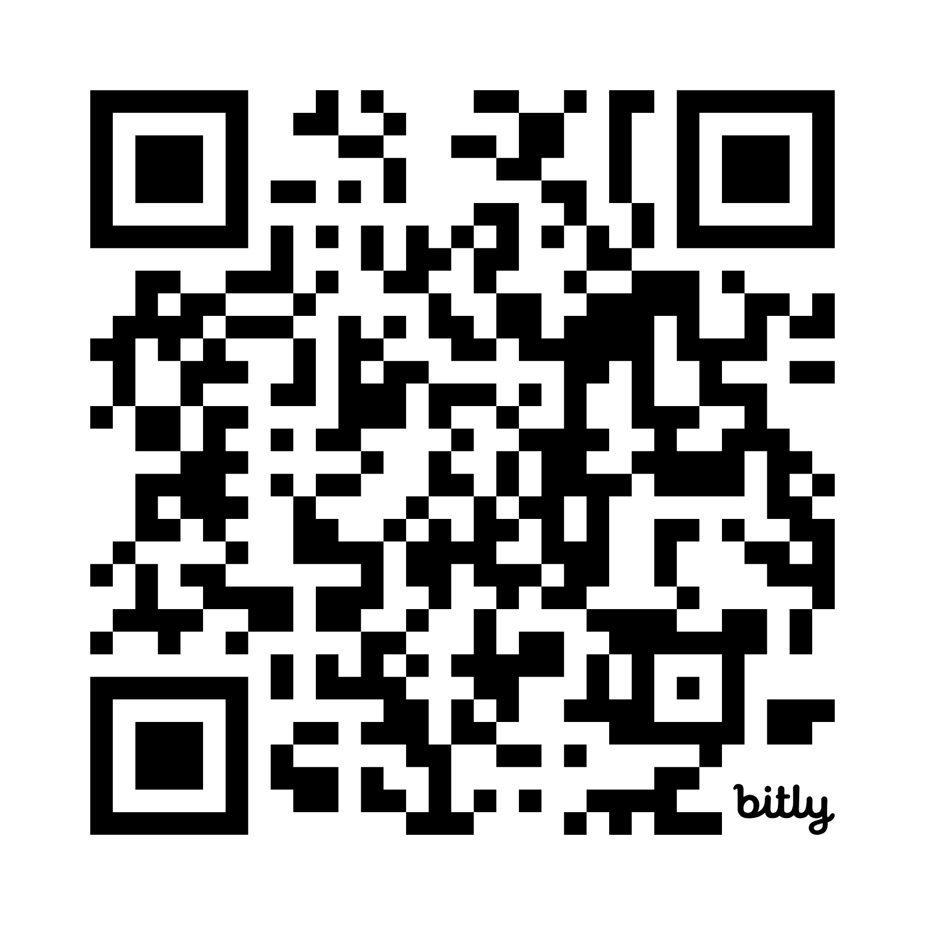
የግብረሀይሉ አጠቃላይ መረጃ
  ግብረ ሀይሉ የተፈጠረው በ2025 የበጀት ዓመት ክፍል 205 መሰረት ነበር።
  ይህ ግብረ ሀይል የሚከተለውን ለማድረግ የአጀንሲ አመራሮችን፣ ተቆርቁዋሪዎችን እና ነዋሪዎችን አንድ ላይ እንዲሆኑ ያደርጋል፡
  በLongfellow ድልድይ እና በEliot ድልድይ መካከል ባለው አካባቢ ውስጥ የCharles ወንዝን እኩል ተደራሽነት ችግር ለመፍታት
  Charles ወንዝን የሚመለከቱ ውሳኔዎች ሲተላለፉ አግባብነት ያላቸውን ሁሉንም ባለድርሻ አካላት ለማሳተፍ አካታች ሂደቶች መኖራቸውን ለማረጋገጥ
  ከሁሉም ተሳታፊ ባለድርሻ አካላት ጋር የሚደረገውን ግንኙነት ለማሻሻል
https://mapc.ma/44d9yhW

Slide 6
የምክረ ሃሳቦች ወሰን
ከክፍል 205:
(c) በንኡስ ክፍል (b) መሰረት የሚሰጡት የግብረሃይሉ ምክረሃሳቦች እና በንኡስ ክፍል (g) መሰረት የሚቀርበው ሪፖርት በነዚህ ብቻ የተወሰነ ባይሆንም ways to: (i) በLongfellow እና በEliot ድልድዮች መካከል ያለውን የCharles ወንዝ አካባቢ የሚመለከቱ ውሳኔዎች በሚተላለፉበት ጊዜ ልማቱ የአካባቢያዊ ፍትህ መርሆችን ግንዛቤ ውስጥ ያስገባ መሆኑ የሚረጋገጥባቸውን፤ (ii) የMemorial driveን ተደራሽነት መዝጋትን ወይም መወሰንን የሚመለከቱ ውሳኔዎች ሲተላለፉ ሁሉምl ባለድርሻ አካላት መሳተፋቸው የሚረጋገጥባቸውን፤ (iii) መምሪያው በMemorial drive ተደራሽነት ላይ ለውጦች ሲያደርግ በዙርያው ያሉ ነዋሪዎች ተገቢው ማስጠንቀቂያ የተሰጣቸው መሆኑ የሚረጋገጥባቸውን እና (iv) በርካታ ባለድርሻ አካላት ሊሳተፉባቸው የሚችሉ Charles ወንዝን ተከትለው የሚዘጋጁ ፕሮግራሞች የሚሻሻሉባቸውን መንገዶች ያካትታል።

Slide 7
የአካባቢያዊ ፍትህ መርሆች
ከEEA የአካባቢያዊ ፍትህ ስልት፡
“የአካባቢያዊ ፍትህ መርሆች” ሰዎችን ከአካባቢ ብክለት መጠበቅን እና ዘርን፣ ቀለምን፣ ገቢን፣ የኑሮ ደረጃን፣ አካል ጉዳትን፣ የጾታ ማንነትን፣ ወሲባዊ ዝንባሌን፣ ብሄራዊ ውልደትን፣ ብሄርን፣ ሀይማኖታዊ እምነትን፣ የሚከተለውን የሚያካትተውን የእንግሊዘኛ ቋንቋ ብቃትን ግንዛቤ ውስጥ ሳያስገባ በንጹህና ጤናማ አካባቢ ውስጥ መኖር መቻልን ይደግፋል፡ (i) የአየር ንብረት ለውጥ ፖሊሲዎችን ጨምሮ ልማቱን፣ አፈጻጸሙን እና የአካባቢያዊ ህጎች፣ ደንቦችና ፖሊሲዎች አፈጻጸም ላይ የሁሉም ህዝብ ትርጉም ያለው ተሳትፎ እና (ii) ሀይልን እና አካባቢያዊ ጥቅሞችን እና ጫናዎችን እኩል መጋራት።

Slide 8

ስራው የሚከናወንበት የMemorial Drive ካርታ

Slide 9
የግብረ ሀይል አባላት
የEEA ተወካይ: Jonathan Guzmán፣ የአካባቢ ፍትህ እና ፍትሃዊነት ዳይሬክተር፣ የአካባቢ ፍትህ እና ፍትሃዊነት ቢሮ
የDCR ተወካይ፡ Monika Roy፣, የአካባቢ ፍትህ ከፍተኛ ዳይሬክተር
በሕዝብ ጤና ጥበቃ መምሪያ ስር፣ የአየር ንብረት እና የአካባቢ ጤና ቢሮ ዳይሬክተር፣ ወይም ተወካዩ፥ Logan Bailey፣ መሪ ሳይንቲስት፣ የቶክሲኮሎጂ ክፍል፣ የአየር ንብረት እና የአካባቢ ጤና ቢሮ፣ የህዝብ ጤና መምሪያ
Cambridge Health Alliance: Derrick Neal፣ ዋና የህዝብ ጤና መኮንን፣ የCambridge ከተማ
Cambridge Redevelopment Authority: Kyle Vangel፣ የፕሮጀክቶች እና እቅድ ዳይሬክተር
Cambridge branch of the NAACP: Ken Reeves፣, ፕሬዚዳንት
Cambridge Black Pastors Alliance, Inc.: Jeremy D. Battle፣ ፓስተር፣ Western Avenue Church
Massachusetts Bicycle Coalition, Inc.: Galen Mook፣, ዋና ዳይሬክተር
Charles River Conservancy, Inc.: Laura Jasinski፣, ዋና ዳይሬክተር
Cambridge Mothers Out Front: Angela DeSousa፣, አባል እና አመራር
The People for Riverbend Park Trust: Franziska "Fran" Amacher, Trustee
ግለሰብ፡ Lawrence Adkins
ግለሰብ፡ Sheila Headley-Burwell
ግለሰብ፡ Steven Miller
ግለሰብ፡ Thomas Leonard
ግለሰብ፡ Denise Haynes
ግለሰብ፡ David English

Slide 10
የግብረ ሃይል ኃላፊነቶች
  በክፍል 205 ውስጥ በተገለጸው መሰረት:
  ሶስት (3) የህዝብ አስተያየት መቀበያ ፕሮግራሞችን ያዘጋጃል
  የመጨረሻ ሪፖርቱን ከማስገባቱ በፊት የህዝብ አስተያየት ይቀበላል
  ለህዝብ ተወካዮች ምክር ቤት ጸሀፊዎች እና ለሴኔቱ ምክረሃሳቦችን የያዘ ሪፖርት ያቀርባል

Slide 11
የፕሮጀክት የጊዜ መርሃግብር
የመጀመርያ ግምገማና የተሳትፎ ዝግጅት
መረጃ መስጠት እና ተሳትፎ
የምክረ-ሃሳቦች ዝግጅት
ሐምሌ - ነሀሴ
የመጀመርያ መረጃ መለዋወጫ ስብሰባዎች
ተቀዳሚ የባለድርሻ አካል ልየታ
የግብረ ሃይል ስብሰባ 1
(ነሀሴ 14)
መስከረም
የግብረ ሃይል ስብሰባ 2
(መስከረም 12)
የማህበረሰብ ተሳትፎ ስልት ማዘጋጀት
ለህዝብ አስተያየት አሰባሰብ መዋቅር እና ይዘት ማዘጋጀት
ጥቅምት- ህዳር
የግብረ ሀይል ስብሰባ 3 (ጥቅምት 6)
ተከታታይ የ1፡1 ውይይት፣ ክትትል፣ የትኩረት ቡድን፣ ወዘተ. ማዘጋጀት
የግብረ ሃይል ስብሰባ 4 (ህዳር 3)
ሁለት (3) የህዝብ አስተያየት (ህዳር10 እና 17)
ታህሳስ
የግብረ ሃይል ታሳቢ ስብሰባ 5
የግኝቶችና ምክረ ሃሳቦች የመጨረሻ ሪፖርት ረቂቅ
2026
የግብረ ሃይል ስብሰባ 6 (ጥር)
ረቂቅ ሪፖርቱን ለህዝብ አስተያየት ጊዜ ዝግጁ ማድረግ
የህዝብ አስተያየት 3 ረቂቅ ሪፖርቱን ለመገምገም
የህዝብ አስተያየት ጊዜ (1 ወር)
የግብረ ሃይል ስብሰባ 7
ሪፖርቱን አጠናቆ ማስገባት

Slide 12
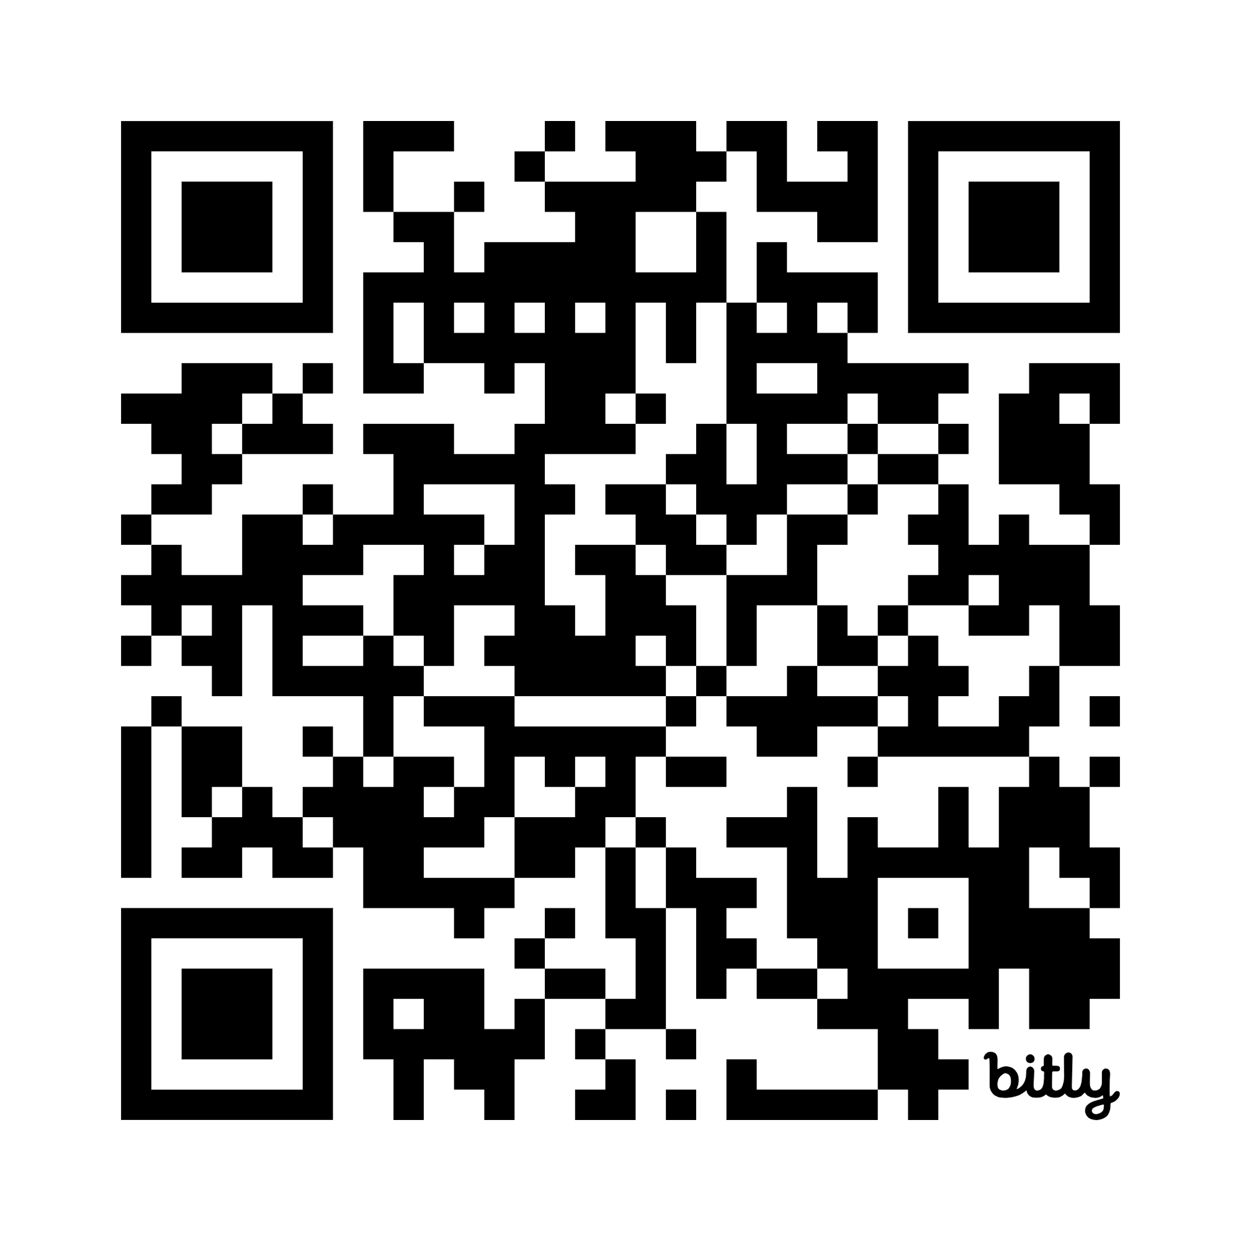

ተሳትፎ እና የህዝብ አስተያየት ሂደት
ለኦንላይን የዳሰሳ ጥናት እዚህ ስካን ያድርጉ!
ተሳትፎ እና መረጃ መስጠት
የህዝብ አስተያየቶች
የግብረ ሀይል ምክረ ሃሳቦች
የግብረ ሃይሉን እና የህዝብ አስተያየት ግንዛቤ ማሳደግ
Memorial Drive ላይ በሚፈለጉ ማሻሻያዎች ላይ የማህበረሰቡን ግብአት ማግኘት
ተግባራት፡
  የ1፡1 ውይይቶቭ
  የቁዋንቁዋ ውይይቶች
  በራሪ ወረቀቶችን መበተን
  በር ማንኩዋኩዋት
  ቦታው ላይ በእግር መሄድ
በግብረ ሃይሉ የስልጣን ወሰን ውስጥ ለሜሞርያ ድራይቭ ስለሚፈለጉ ማሻሻያዎች የማህበረሰብ አባላትን ግብአት ማግኘት
ተግባራት፡
  ህዳር ውስጥ 2 አስተያየት መሰብሰቢያ
  ኦንላይን የዳሰሳ ጥናት አማራጭ
በማህበረሰብ ግብዓት መሰረት – Memorial Driveን ወደፊት ለማስቀጠል እኩል ተደራሽነትን እና ውሳኔ አሰጣጥን የሚገልጹ ምክረ ሀሳቦች ከግብረ ሀይሉ
ተግባራት፡
  ጸደይ ውስጥ 1 አስተያየት መሰብሰቢያ
  ሪፖርቱን ገምግሞ ማጠናቀቅ

Slide 13
የአነስተኛ ቡድን ውይይት ጥያቄዎች
የሚከተለውን ለማሻሻል DCR እና ማህበረሰቡ ይበልጥ ውጤታማ በሆነ መንገድ አብረው መስራት የሚችሉት እንዴት ነው፡
የህዝብ ተሳትፎ፣ ተግባቦት እና ወደፊት በሚሰሩ ካፒታል ፕሮጀክቶች ላይ የሚኖር ግልጽነት?
የMemorial Drive እና የወንዝ ፊት ለፊት አጠቃቀም?
ያጋጠሙዎትን ተግዳሮቶች መፍታት (ተደራሽነት፣ ደህንነት፣ ጥገና፣ ትራፊክ፣ ወዘተ.)?
አካባቢው የበለጠ ውብና ተደራሽ የሚያደርጉ ለውጦች?

Slide 14
ቀጣይ እርምጃዎች
  ህዳር 10 እና 17 በሚደረገው የህዝብ አስተያየት መሰብሰቢያ ላይ የህዝቡን ግብዓት ማግኘት
    የግብረ ሃይል የኢሜይል አድራሻ፡ charlesrivertaskforce@mass.gov
    የግብረ ሀይል ድረገጽ፡ www.mass.gov/charlesrivertaskforce
    ኦንላይን የዳሰሳ ጥናት፡ https://mapc.az1.qualtrics.com/jfe/form/SV_86x2r4TFJ7DmKd8
  ህዝቡ በግብረ ሃይሉ ስሰባዎች ላይ ለመሳተፍ እንዲመጣ እንፈልጋለን (ቀጣይ ስብሰባዎች በድረገጹ ላይ ይገለጻሉ)
  የህዝብ አስተያየት 3፣ ቀን/ሰዓት ይወሰናል፣ የ30 ቀኑን የህዝብ አስተያየት መስጫ ጊዜ ለማጠናቀቅ የካቲት ውስጥ ሊደረግ ይችላል
  ግብረ ሃይሉ ሪፖርቱን ገምግሞ ያጠናቅቃል
ለኦንላይን የዳሰሳ ጥናት እዚህ ስካን ያድርጉ!

